Slide 1
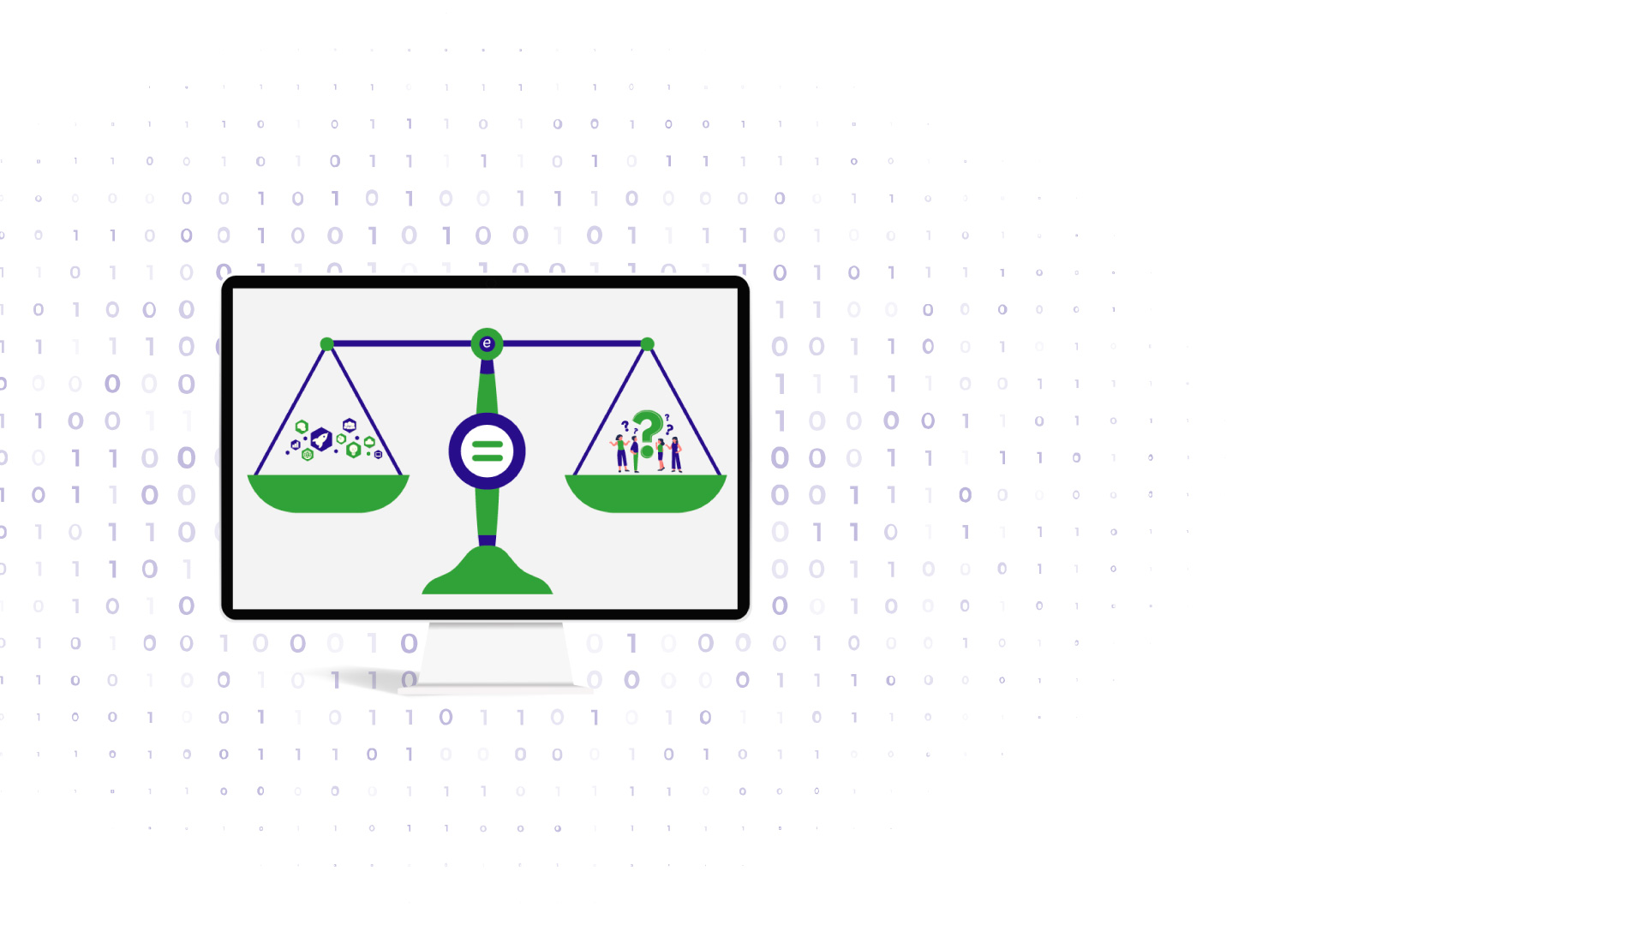



Principi di amministrazione digitale
Lezione 1.
Introduzione all'amministrazione digitale
Finanziato dall'Unione europea. Le opinioni espresse appartengono, tuttavia, al solo o ai soli autori e non riflettono necessariamente le opinioni dell'Unione europea o dell’Agenzia esecutiva europea per l’istruzione e la cultura (EACEA). Né l'Unione europea né l'EACEA possono esserne ritenute responsabili.
Sviluppato da Polygonal | Dic, 2022
Questo progetto è stato finanziato con il sostegno della Commissione Europea. La presente pubblicazione riflette il solo punto di vista dell'autore e la Commissione non può essere ritenuta responsabile per qualsiasi uso che possa essere fatto delle informazioni ivi contenute.
Progetto n.: 2021-1-IT02-KA220-ADU-000035139

Slide 2




Prima di iniziare! Chi ha paura dell'amministrazione digitale?
2021-1-IT02-KA220-ADU-000035139
DIFFICOLTÀ CON IL MONDO ONLINE | QUANDO INTERAGISCI CON LA PUBBLICA AMMINISTRAZIONE O ALTRE PIATTAFORME? | TIMORI
1

Slide 3

1.2 Introdurre l'amministrazione digitale
2021-1-IT02-KA220-ADU-000035139
Come si può descrivere l'amministrazione digitale?
Efficiente, efficace, trasparente, funzionale, accessibile, di qualità e interoperabile sono i termini che caratterizzano una buona amministrazione digitale.
Quali sono i vantaggi dell’amministrazione digitale?
L’amministrazione digitale è pensata secondo un approccio incentrato sull'utente, in modo che ogni cittadino sia il principale beneficiario e utente dei servizi, in maniera intuitiva, e tramite l’integrazione dei pagamenti.
3

Slide 4
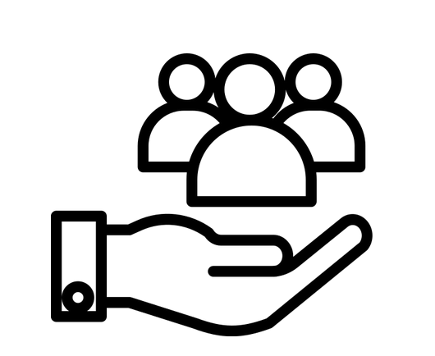
1.1 Introdurre l'amministrazione digitale
2021-1-IT02-KA220-ADU-000035139
Cos'è l'amministrazione digitale?
L'amministrazione digitale è la l’insieme dei servizi pubblici accessibili ai cittadini, imprese ed enti tramite il digitale (tablet, telefoni ecc) e internet. Automatizza e sistematizza operazioni che è ancora possibile fare in maniera analogica, con grande risparmio di tempo, carta, e risorse umane.
2

Slide 5
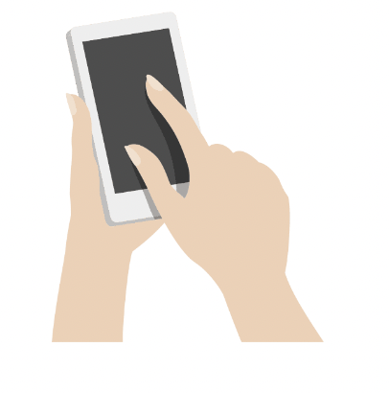
1.3 L'amministrazione digitale nella vita di tutti i giorni
2021-1-IT02-KA220-ADU-000035139
Come posso utilizzare i servizi di amministrazione digitale nella mia vita quotidiana?
Puoi pagare la bolletta elettrica online
Puoi prenotare una visita a un museo
Puoi prenotare un appuntamento dentistico
Puoi firmare una petizione online
4

Slide 6

1.4 Autovalutazione
2021-1-IT02-KA220-ADU-000035139
Quanto ne sai dell'amministrazione digitale?
Quanto te la cavi con un PC?
Ti senti autonomo nell'utilizzo delle app di amministrazione digitale?
Compila l'autovalutazione per scoprirlo!
5

Slide 7

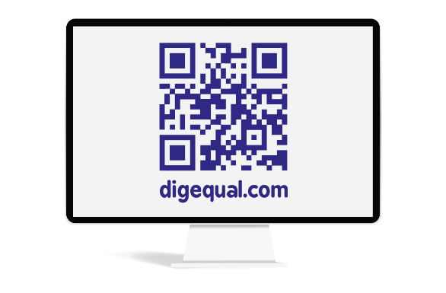
Progetto n.: 2021-1-DE02-KA220-VET-000030542
Grazie!
Seguici su Facebook!
Progetto n.: 2021-1-IT02-KA220-ADU-000035139

Slide 8
Principi di amministrazione digitale
Lezione 2. Introduzione alla sicurezza informatica
Finanziato dall'Unione europea. Le opinioni espresse appartengono, tuttavia, al solo o ai soli autori e non riflettono necessariamente le opinioni dell'Unione europea o dell’Agenzia esecutiva europea per l’istruzione e la cultura (EACEA). Né l'Unione europea né l'EACEA possono esserne ritenute responsabili.
Sviluppato da Polygonal | Dic, 2022
Questo progetto è stato finanziato con il sostegno della Commissione Europea. La presente pubblicazione riflette il solo punto di vista dell'autore e la Commissione non può essere ritenuta responsabile per qualsiasi uso che possa essere fatto delle informazioni ivi contenute.
Progetto n.: 2021-1-IT02-KA220-ADU-000035139

Slide 9
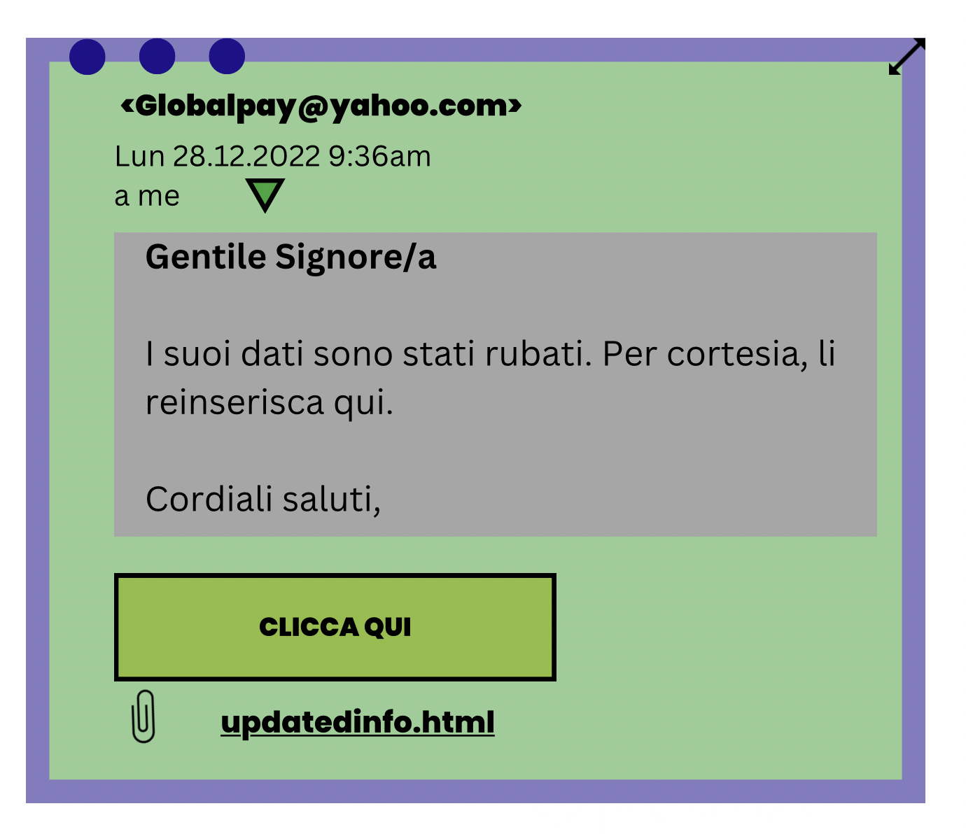
Diamo un'occhiata ad alcuni di questi messaggi insieme.
2021-1-IT02-KA220-ADU-000035139
1

Slide 10
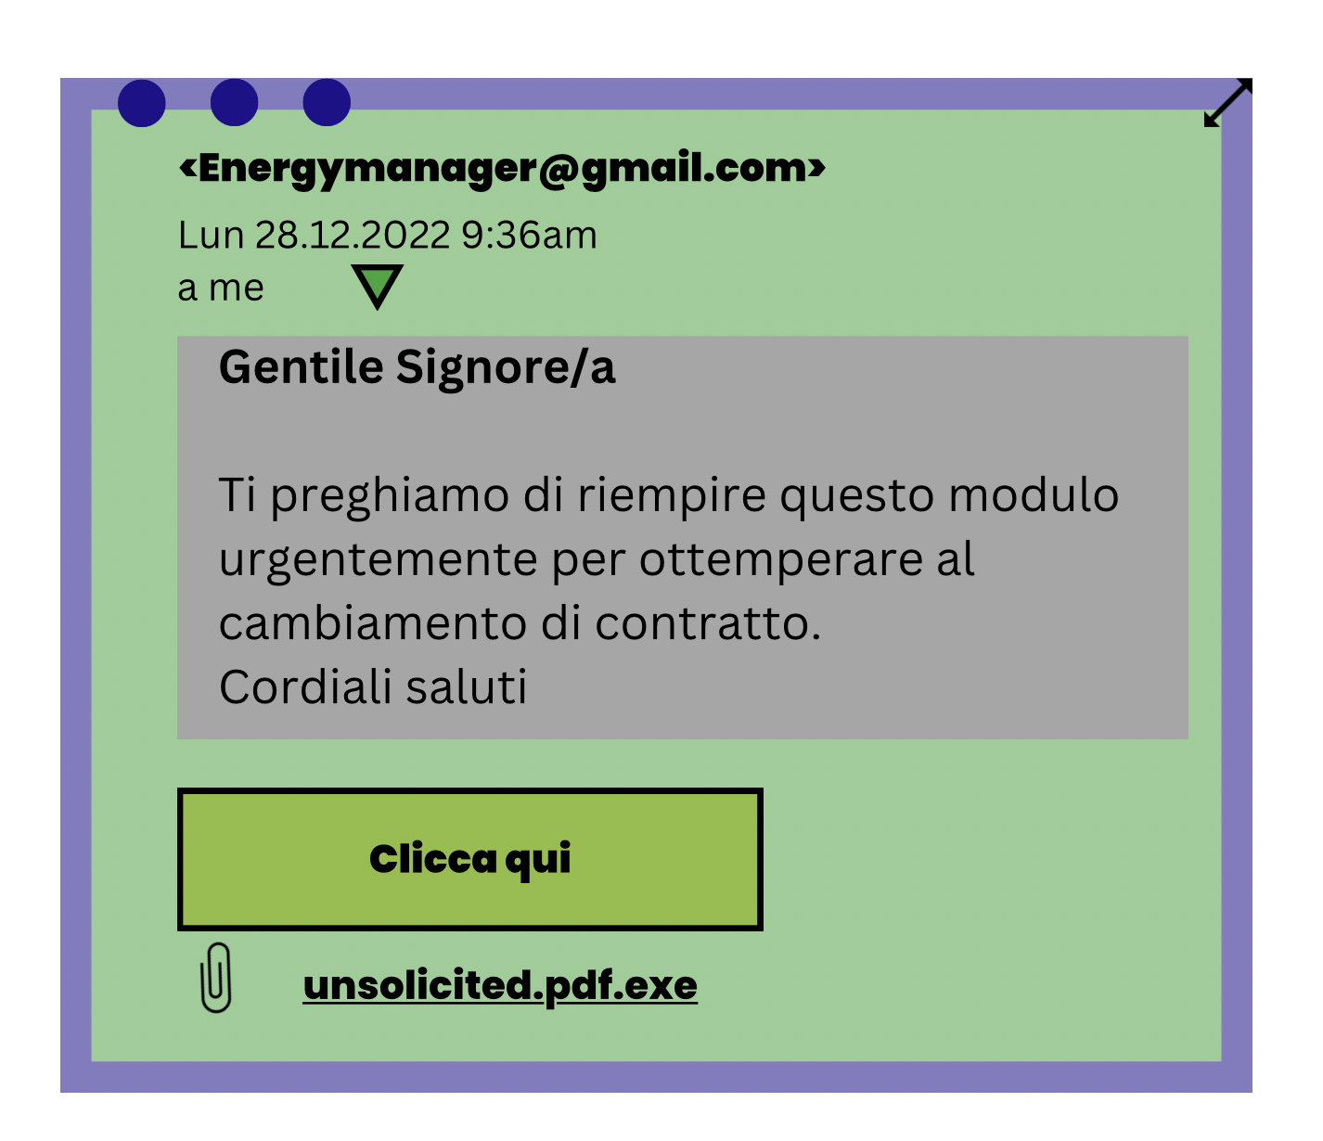
Che ne dici di questo?
2021-1-IT02-KA220-ADU-000035139
2

Slide 11

Che ne dici di questo?
2021-1-IT02-KA220-ADU-000035139
3

Slide 12
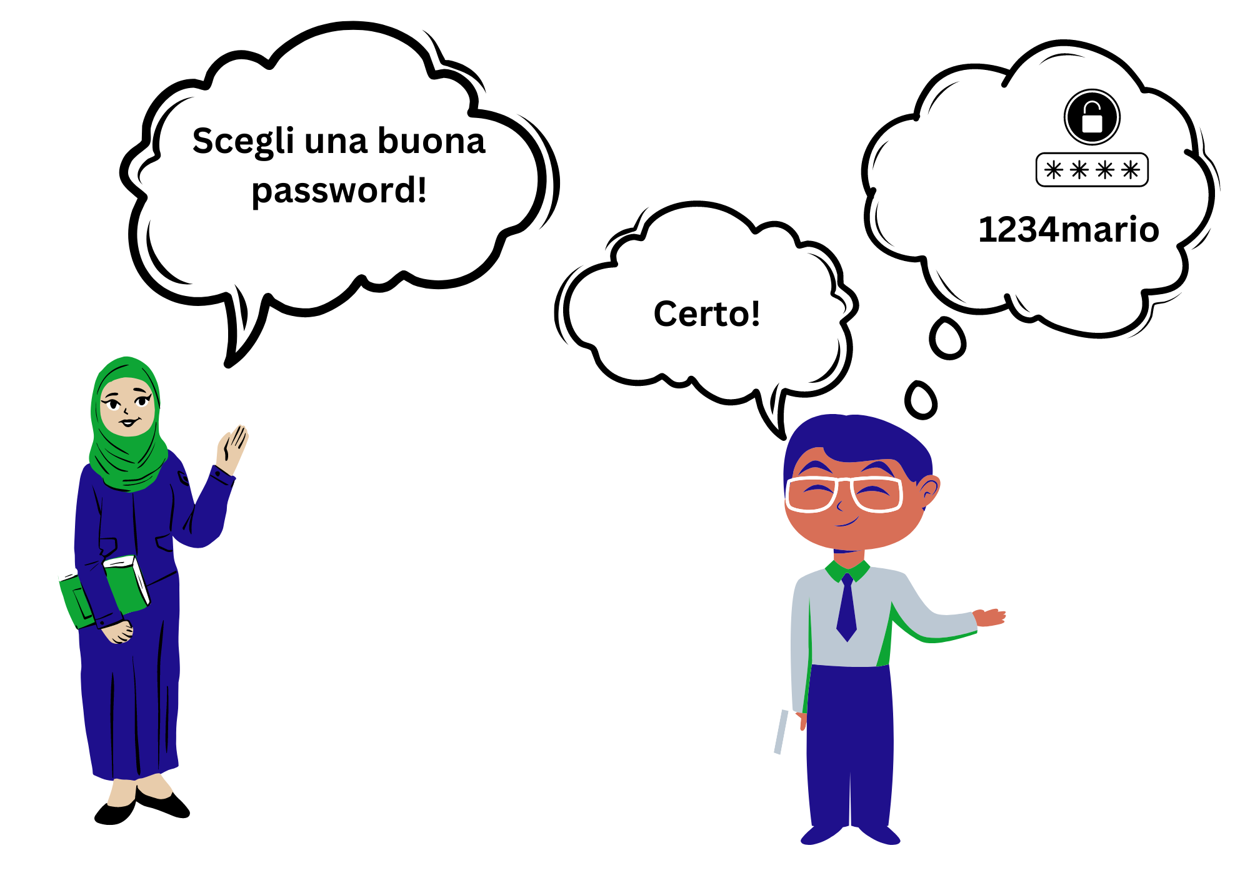
Che ne dici di questo?
2021-1-IT02-KA220-ADU-000035139
4

Slide 13
2.1 Introdurre la sicurezza informatica
2021-1-IT02-KA220-ADU-000035139
Cos'è la cybersecurity?
La cybersicurezza è l’insieme delle azioni volte a difendere computer, server, dispositivi mobili, sistemi elettronici, reti e dati dagli attacchi dannosi.
In pochi passi, è possibile proteggere i dati personali e ridurre al minimo i rischi online.
5

Slide 14
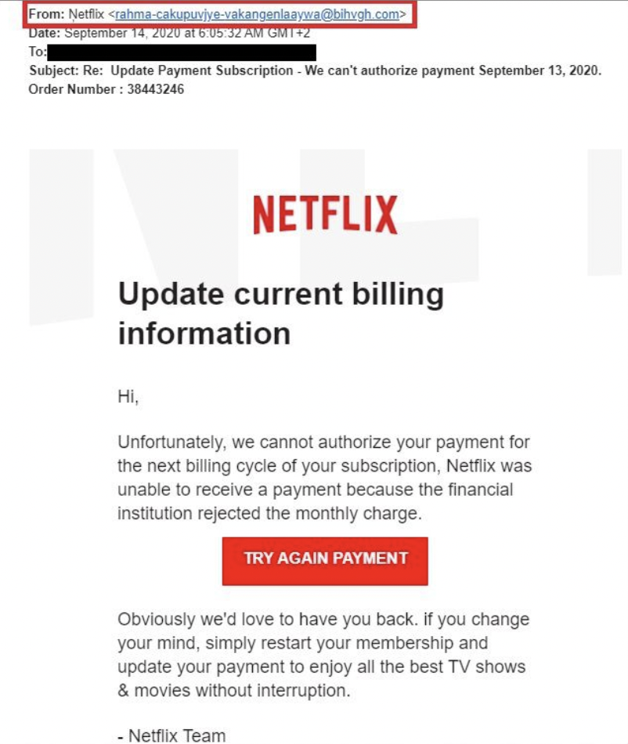
2.2 Possibili rischi informatici
2021-1-IT02-KA220-ADU-000035139
Quali sono i possibili rischi?
Phishing: le e-mail contenenti truffe di phishing imitano i loghi e i domini e-mail di un marchio ufficiale e fanno richieste urgenti per indurre le vittime ignare a pensare che il messaggio sia genuino.
Quali sono le bandiere rosse di questa email?
6

Slide 15
2.2 Possibili rischi informatici
2021-1-IT02-KA220-ADU-000035139
Come proteggersi dagli attacchi di phishing?
Diffidare degli indirizzi e-mail insoliti o sbagliati
Non aprire link o scaricare allegati sospetti
Attenzione ai saluti generici di un'organizzazione che dovrebbe conoscere il tuo nome (ad esempio un'organizzazione bancaria che ti chiama ‘Signor o Signora')
Sii sospettoso dei messaggi che promettono ricompense, rimborsi o premi.
7

Slide 16
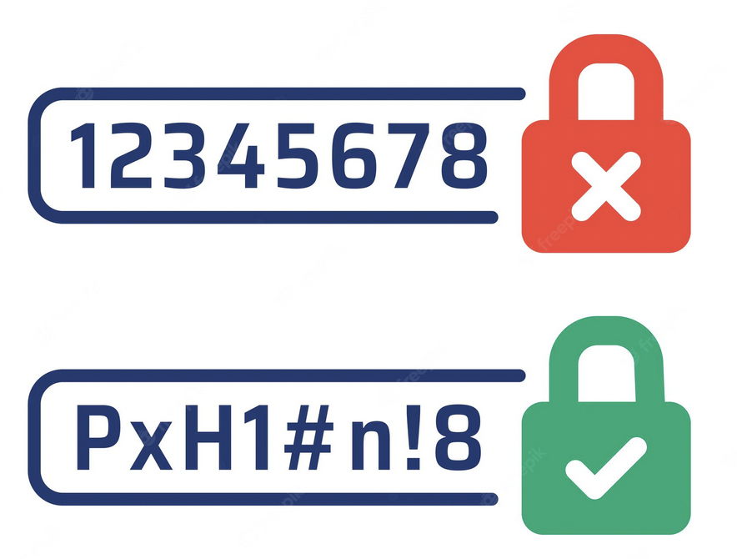
2.4 Possibili rischi informatici
2021-1-IT02-KA220-ADU-000035139
Quali sono i possibili rischi?
Evitare password deboli
Come creare password sicure?
Rivedere e aggiornare regolarmente le password
Utilizzare l'autenticazione a duefattori ogni volta che è possibile
Non utilizzare la stessa password per più account
USA password diverse per app diverse
USA un gestore di password per memorizzare le tue password
8

Slide 17
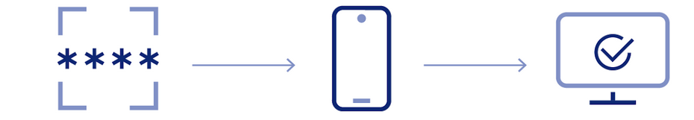
2.5 Autenticazione a due fattori
2021-1-IT02-KA220-ADU-000035139
Cos'è un'autenticazione a due fattori?
Si tratta di un ulteriore livello di protezione utilizzato per garantire che chiunque tenti di accedere a un account online sia quello che dichiara di essere.
Fase 1. In primo luogo, un utente inserirà il suo nome utente e la password.
Fase 2. Invece di accedere immediatamente, dovranno fornire altre informazioni, ad esempio:
risposte alle "domande segrete"
accetta la richiesta su uno smartphone o un piccolo token hardware
un PIN
una password
8

Slide 18
2.6 Possibili rischi informatici
2021-1-IT02-KA220-ADU-000035139
Quali sono i possibili rischi?
Mancanza di sicurezza informatica. Proteggere i tuoi dispositivi e la tua privacy è importante e ridurre la vulnerabilità a un attacco.
Come proteggi i tuoi dispositivi?
blocca i tuoi dispositivi quando non sono in uso
aggiorna regolarmente il tuo sistema operativo e software come le app anti-virus.
sii consapevole di ciò che stai dando il tuo consenso (non tutte le app hanno bisogno dei tuoi dati)
fare molta attenzione quando si scaricano file da Internet
Fai attenzione con le reti WLAN pubbliche
9

Slide 19

2.7 Identità digitale
2021-1-IT02-KA220-ADU-000035139
È un modo elettronico per un individuo di creare e gestire la propria identità online. L'identità digitale è l'equivalente Internet della vera identità di una persona o di un'entità quando viene utilizzata per l'identificazione in connessioni o transazioni di computer, telefoni cellulari o altri dispositivi personali.
Questa identità online è una somma di tutti i dati personali esistenti online che possono essere ricondotti al vero te, e possono essere foto, password, e-mail, dati di pagamento, indirizzi (online o offline).
Non solo. La tua identità digitale comprende anche qualsiasi azione fatta online (navigazione, acquisto, post pubblici, commento sui social media, ripubblicazione ecc.)
11

Slide 20
Progetto n.: 2021-1-DE02-KA220-VET-000030542
Grazie!
Seguici su Facebook!
Progetto n.: 2021-1-IT02-KA220-ADU-000035139

Slide 21
Alfabetizzazione elettronica
Lezione 3.
Utilizzo dell'amministrazione digitale negli scenari quotidiani
Finanziato dall'Unione europea. Le opinioni espresse appartengono, tuttavia, al solo o ai soli autori e non riflettono necessariamente le opinioni dell'Unione europea o dell’Agenzia esecutiva europea per l’istruzione e la cultura (EACEA). Né l'Unione europea né l'EACEA possono esserne ritenute responsabili.
Sviluppato da Polygonal | Dic, 2022
Questo progetto è stato finanziato con il sostegno della Commissione Europea. La presente pubblicazione riflette il solo punto di vista dell'autore e la Commissione non può essere ritenuta responsabile per qualsiasi uso che possa essere fatto delle informazioni ivi contenute.
Progetto n.: 2021-1-IT02-KA220-ADU-000035139

Slide 22
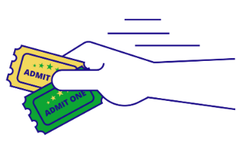
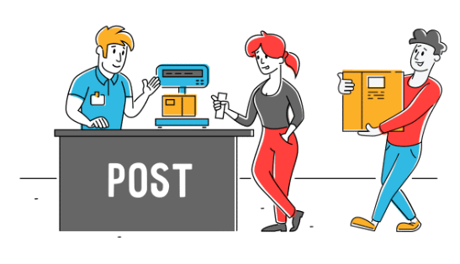

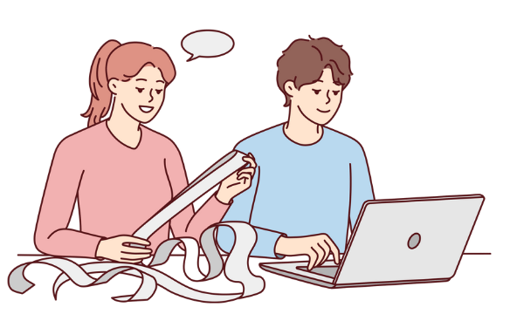
3.1 Cosa ne pensate?
2021-1-IT02-KA220-ADU-000035139
Quando abbiamo a che fare con...
1

Slide 23
3.2 Discutiamo: OFFLINE
2021-1-IT02-KA220-ADU-000035139
COSA FACCIAMO | PROFESSIONISTI | CONTRO
2

Slide 24
3.3 Discutiamo: ONLINE
2021-1-IT02-KA220-ADU-000035139
COSA FACCIAMO | PROFESSIONISTI | CONTRO
3

Slide 25
Progetto n.: 2021-1-DE02-KA220-VET-000030542
Grazie!
Seguici su Facebook!
Progetto n.: 2021-1-IT02-KA220-ADU-000035139

Slide 26
Alfabetizzazione elettronica
Lezione 4. Identità digitale
Finanziato dall'Unione europea. Le opinioni espresse appartengono, tuttavia, al solo o ai soli autori e non riflettono necessariamente le opinioni dell'Unione europea o dell’Agenzia esecutiva europea per l’istruzione e la cultura (EACEA). Né l'Unione europea né l'EACEA possono esserne ritenute responsabili.
Sviluppato da Polygonal | Dic, 2022
Questo progetto è stato finanziato con il sostegno della Commissione Europea. La presente pubblicazione riflette il solo punto di vista dell'autore e la Commissione non può essere ritenuta responsabile per qualsiasi uso che possa essere fatto delle informazioni ivi contenute.
Progetto n.: 2021-1-IT02-KA220-ADU-000035139

Slide 27
3.1 Identità digitale
2021-1-IT02-KA220-ADU-000035139
Come posso accedere ai servizi di amministrazione digitale?
Per accedere ai servizi di amministrazione digitale, è necessario creare un' identità digitale, attraverso la quale dimostri in modo sicuro e affidabile la tua identità.
In genere, un'identità digitale per i servizi governativi digitali viene creata dal documento d'identità (di solito dalla carta d'identità).
L'identità digitale è un fattore importante per migliorare i servizi pubblici come l'assistenza sanitaria, le prestazioni sociali, i certificati e le licenze.
1

Slide 28
3.2 Creare un'identità digitale
2021-1-IT02-KA220-ADU-000035139
Di cosa ho bisogno per creare la mia identità digitale?
avere 18 anni o più
avere uno smartphone o un altro dispositivo intelligente
avere un indirizzo e-mail personale o un numero di telefono cellulare
scarica l'app dal governo nazionale
Preparare documenti d'identità, ad esempio il passaporto o la carta d'identità, per confermare la propria identità
2

Slide 29

3.3 Creare un'identità digitale
2021-1-IT02-KA220-ADU-000035139
Cosa puoi fare per rendere più sicuro l'accesso alla tua identità digitale?
cambia il PIN o la password
visualizzare o aggiornare i documenti di identità
attiva Face ID se il tuo dispositivo intelligente è dotato di esso
3

Slide 30
3.4 I principali sistemi di identità digitale nel nostro paese
2021-1-IT02-KA220-ADU-000035139
5

Slide 31
Progetto n.: 2021-1-DE02-KA220-VET-000030542
Grazie!
Seguici su Facebook!
Progetto n.: 2021-1-IT02-KA220-ADU-000035139

Slide 32
Alfabetizzazione elettronica
L'essenziale per l'utilizzo dei servizi di amministrazione digitale con il proprio cellulare
Finanziato dall'Unione europea. Le opinioni espresse appartengono, tuttavia, al solo o ai soli autori e non riflettono necessariamente le opinioni dell'Unione europea o dell’Agenzia esecutiva europea per l’istruzione e la cultura (EACEA). Né l'Unione europea né l'EACEA possono esserne ritenute responsabili.
Sviluppato da Polygonal | Dic, 2022
Questo progetto è stato finanziato con il sostegno della Commissione Europea. La presente pubblicazione riflette il solo punto di vista dell'autore e la Commissione non può essere ritenuta responsabile per qualsiasi uso che possa essere fatto delle informazioni ivi contenute.
Progetto n.: 2021-1-IT02-KA220-ADU-000035139

Slide 33
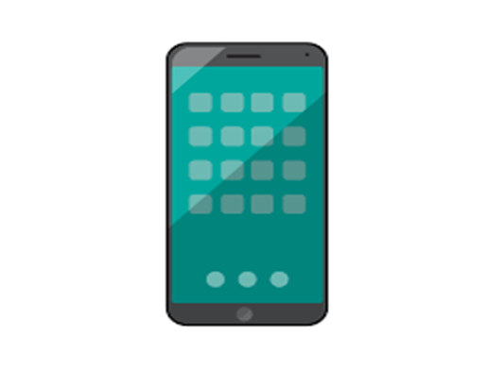
5.1 Email
2021-1-IT02-KA220-ADU-000035139
La nostra e-mail è una vera chiave, in quanto è il token per accedere ovunque, soprattutto sui nostri telefoni.
Attraverso una e-mail siamo in grado di creare uno spazio smartphone come repository di dati portatili. In questo modo, il telefono è solo un'interfaccia di dati memorizzati da qualche parte.
Senza una e-mail non è possibile accedere agli smartphone, o è possibile accedere su molti siti web.
1

Slide 34

5.2 Come creare un'e-mail
2021-1-IT02-KA220-ADU-000035139
Passo 1. Selezionare un sito web che fornisce servizi di posta elettronica: ad es. google.com
Fase 2. Scopri dove puoi registrarti e clicca su crea un account
Fase 3. Seguire tutte le istruzioni sul modulo e compilare tutte le informazioni obbligatorie (le informazioni obbligatorie di solito hanno un simbolo asterisco*)
nella creazione del tuo indirizzo email ti suggeriamo di utilizzare una combinazione del tuo nome e cognome: ad es. mariorossi@gmail.com
2

Slide 35
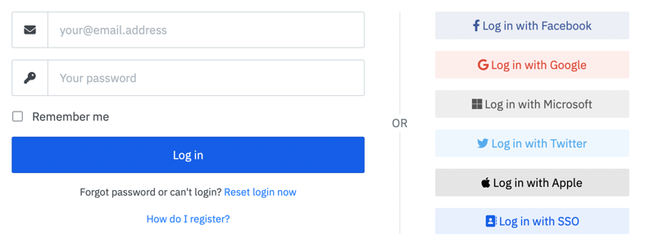
5.3 Come utilizzare un account di posta elettronica o altri account
2021-1-IT02-KA220-ADU-000035139
In molte app possiamo accedere collegandole direttamente ai nostri account — il che è molto conveniente.
3

Slide 36
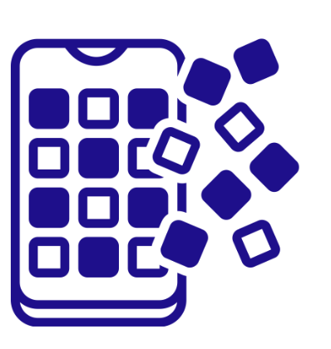
5.4 Cosa sono le applicazioni o le app?
2021-1-IT02-KA220-ADU-000035139
Le app sono pacchetti di informazioni con cui ci interfacciamo per fare una serie di azioni.
Le app vengono sviluppate e testate su una serie di spazi chiamati "app store".
Per gli utenti Android, l'app store è chiamato ‘play store', per gli utenti iOS/apple, ‘Apple store'.
È importante controllare le recensioni prima di scaricare un'app. Cerca di evitare le app che hanno un sacco di recensioni negative.
4

Slide 37


5.5 Cosa sono le applicazioni o le app?
2021-1-IT02-KA220-ADU-000035139
Android di Google e iOS di Apple sono sistemi operativi utilizzati principalmente nella tecnologia mobile, come smartphone e tablet.
5

Slide 38

5.6 Aggiungi un PIN per accedere ai tuoi dispositivi
2021-1-IT02-KA220-ADU-000035139
E' sempre bene avere un pin per limitare l'accesso al telefono.
Non usare 1234!
Sugli smartphone di ultima generazione è possibile aggiungere l'impronta digitale o il riconoscimento facciale
6

Slide 39

5.7 Hotspot
2021-1-IT02-KA220-ADU-000035139
niente internet!
cosa possiamo fare?
7
Notes:
— il tutor invita i partecipanti a controllare la funzione nell'area delle impostazioni
— il tutor può mostrare come impostare un nome e una password
— il tutor può far navigare gli altri partecipanti per il nuovo hotspot

Slide 40

5.8 NFC
2021-1-IT02-KA220-ADU-000035139
NFC consente di scambiare dati tra due dispositivi a distanza ravvicinata. È la tecnologia che sostiene i pagamenti contactless.
Iot è così diffuso che non è più necessario avere carte di credito/debito con te, ma solo il telefono
8

Slide 41
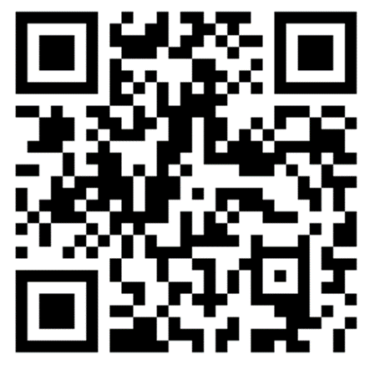
5.9 Un codice QR?
2021-1-IT02-KA220-ADU-000035139
Il codice QR sembra simile ai codici a barre, ma ha una forma quadrata
La maggior parte dei telefoni di ultima generazione hanno il riconoscimento QR tramite la propria app della fotocamera.
In caso contrario, è possibile scaricare un'app per eseguire la scansione di qualsiasi QR.
Puoi scansionare questo QR?
9

Slide 42
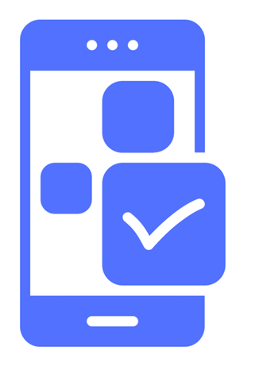
5.10 Altre funzioni utili sul nostro smartphone
2021-1-IT02-KA220-ADU-000035139
Quali altre caratteristiche conosci?
Bluetooth
modalità di volo
portafogli
geolocalizzazione
ottimizzazione della batteria
10

Slide 43

5.11 backup del cloud
2021-1-IT02-KA220-ADU-000035139
Cosa succede se perdi il telefono?
E se il telefono cade e si rompe?
I dati possono essere persi!
Quindi, è fondamentale avere un "luogo" dove avere tutti i tuoi dati.
Come una sorta di piccola isola a cui solo tu puoi accedere
Google Drive (versione base). Google One Payment Version.
iCloud (spazio a seconda del piano di acquisto)
11

Slide 44
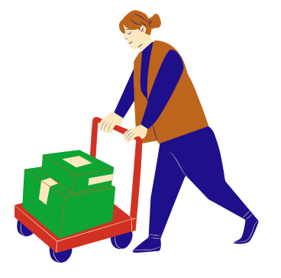
5.12 Perché utilizzare i servizi cloud?
2021-1-IT02-KA220-ADU-000035139
Un servizio cloud è una piattaforma online che fornisce risorse informatiche, come server, archiviazione e software, su Internet. Gli utenti possono accedere a queste risorse in modo remoto, permettendo loro di memorizzare dati, eseguire applicazioni e servizi senza dover gestire fisicamente l'infrastruttura.
In questo modo, tutti i nostri dati sono come una sorta di pacchetto che possiamo spostare da un dispositivo all'altro senza perdere nulla e in completa sicurezza.
12

Slide 45
Progetto n.: 2021-1-DE02-KA220-VET-000030542
Grazie!
Seguici su Facebook!
Progetto n.: 2021-1-IT02-KA220-ADU-000035139
Questo progetto è stato finanziato con il sostegno della Commissione Europea. La presente pubblicazione riflette il solo punto di vista dell'autore e la Commissione non può essere ritenuta responsabile per qualsiasi uso che possa essere fatto delle informazioni ivi contenute.

